Slide 1
BOS平台及V6.2新增功能
李涛

Slide 2

BOS平台架构特性
BOS IDE功能亮点
BOS IDE客户案例
BOS IDE新增功能
主题

Slide 3
BOS平台架构特性
BOS IDE功能亮点
BOS IDE客户案例
BOS IDE新增功能
主题

Slide 4
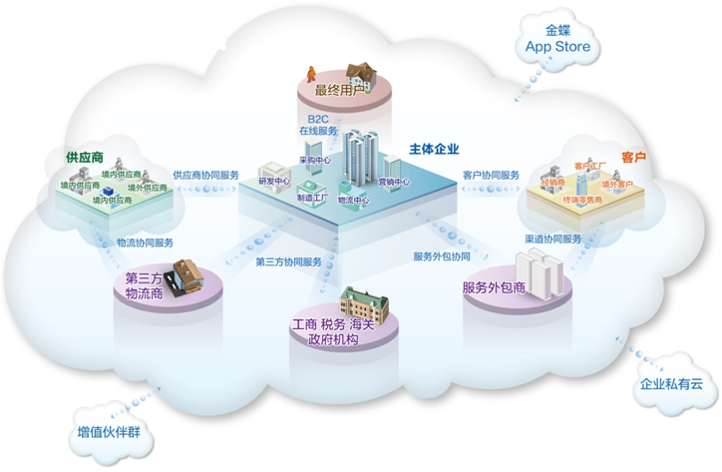
移动互联时代下的企业管理亟需创新！
商业模式
创新
基于电子商务的创新
产业链协同运营
运营模式
创新
多组织、多地点的协同
个性化量产带来的变化
管理模式
创新
虚拟经营组织的管理
经营业绩驱动的管理

Slide 5

企业如今面临的困难
企业信息化建设面临的难题
标准ERP产品功能与企业实际需求存在差异，难以100%满足
企业发展迅速，ERP系统也要随需应变调整流程及规则
系统做过个性化开发后不敢、不能升级
企业中众多信息化系统间需要做数据接口进行集成
浏览器、客户端、移动终端混合应用
集团CIO

Slide 6
金蝶K/3Cloud架构理念
1
2
3
动态构建的多核算体系与业务流程设计模型，为企业提供了适应其动态发展的开放性管理平台；
B/S、多端支持、跨数据库支持、SOA架构，为企业提供了开放的信息化整合平台
开放的ERP开发云平台，为伙伴、客户提供完整的ERP服务生态圈；
标准的管理模式：100万家客户管理最佳实践；
标准的业务架构：多会计准则、多币别、多地点、多组织、多税制应用框架；
标准的业务建模：28种标准ERP领域模型、 624种模型元素、12167种模型元素属性组合，126个业务服务构件；
深度集成金蝶“讯通”，构筑企业用户高效、协同的社交门户；
面向角色的移动应用，为企业及用户搭建跨越空间、时间限制的工作环境；
面向群组、责任人的社交化流程驱动应用，将互联网技术完美融入管理中；
开放
标准
社交化

Slide 7
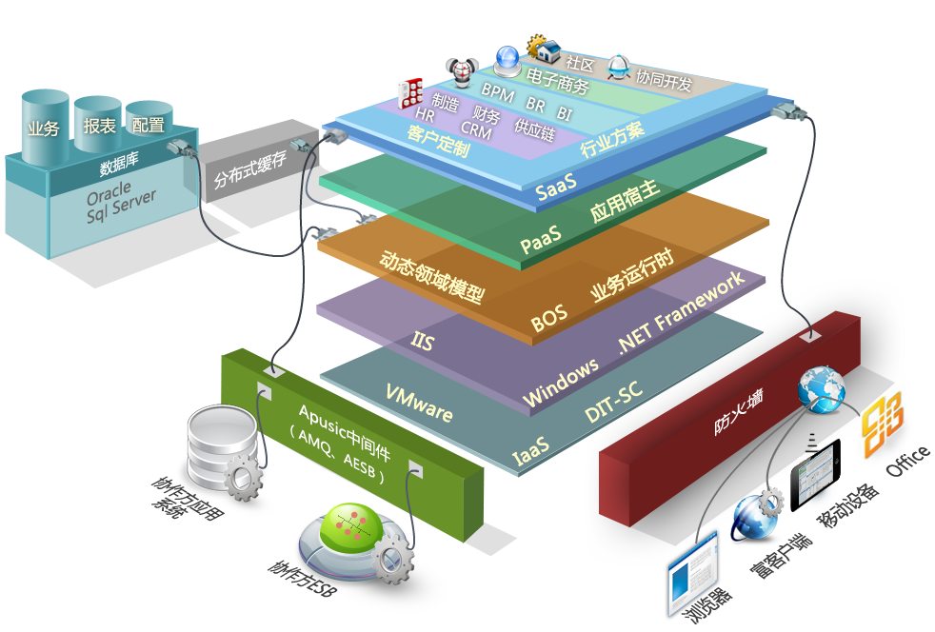
K/3 Cloud BOS 技术架构
Notes:
K/3 cloud系统架构支撑动态商业应用，应用K/3 cloud的企业，可以从容应对业务的发展与变化。
动态领域模型、云平台技术、跨数据库技术、Web2.0技术、无线技术、企业管理软件生态链等方面阐述K/3 cloud的技术特性。

Slide 8




K/3 Cloud平台化的业务架构
标准+开放
(交付转型)
质量与效率
（研发转型）
开放的ERP云平台
(运营转型)
持续创造应用价值
（客户应用转型）
智能会计平台
核销平台
核算平台
多会计准则
辅助属性
多核算体系
信用管理
全流程驱动
库存管理
预警平台
动态服务建模
组织间结算
动态流程建模
动态移动应用建模
动态表单建模
动态领域模型库
动态报表建模
权限
开放的MRP
BOS内核(接口,标准,基础设施)
多组织
国际化
平台化业务架构
K/3 Cloud平台化的业务架构，有效支撑产业链行业解决方案的无缝接入
Notes:
相较其他ERP平台软件，K/3 Cloud 将平台化向业务进一步延伸，例如预警平台、智能会计平台、核销平台、信用管理、国际化等业务平台的延伸（图中最外围的业务平台）

Slide 9
K/3 Cloud技术架构特点
开放性
企业管理软件协同开发云
标准性
联合伙伴开发
更多优秀企业管理应用
动态性
易用性
快速社会化
规模交付
快速配置
快速实施
快速应用
快速见效
打造开放的生态链协同开发云，实现企业管理解决方案快速社会化规模交付

Slide 10








K/3 Cloud技术架构开放性
移动终端
桌面终端（GUI和WEB）
手持终端
Ipad
Android pad
Android phone
Iphone
开放的服务接口
细分行业
增强功能
软件集成
服务集成
细分行业
增强功能
软件集成
服务集成
开放的模型接口
开放的模型接口
金蝶 K/3 Cloud 汽配行业产品
金蝶 K/3 Cloud 医药行业产品
开放的开发标准
金蝶K /3 Cloud标准产品
开放的ERP生态链N层差量化开发模型，实现标准、行业、伙伴、客户定制开发成果的隔离及特性应用组合。

Slide 11
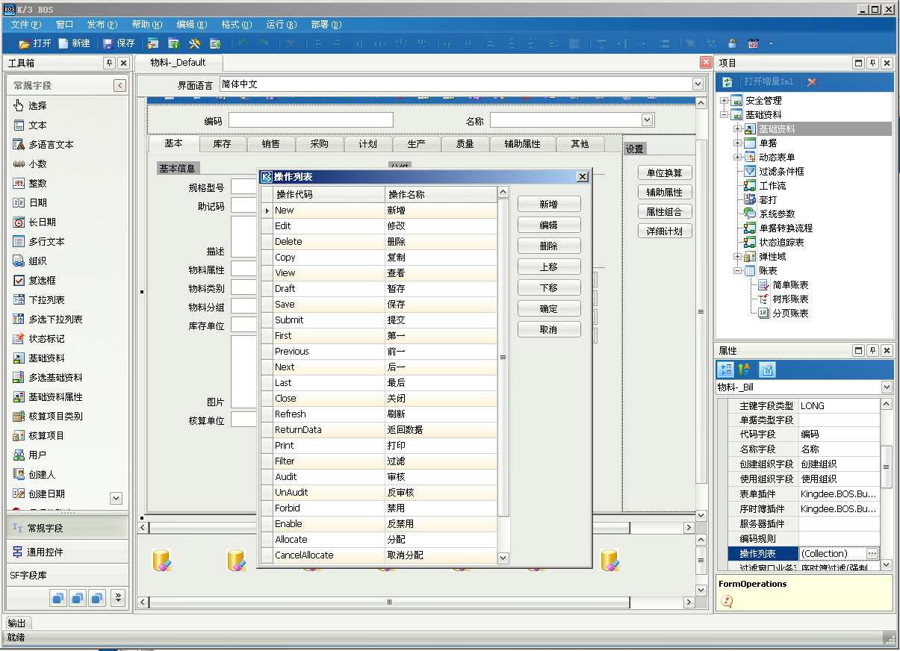
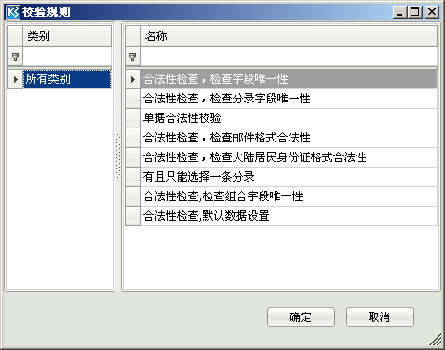
K/3 Cloud技术平台标准性
业务元素库
业务模型及实例
业务操作库
业务逻辑服务库
独创的动态领域模型，抽象了28种标准ERP领域模型、624种模型元素、12167种模型元素属性组合，133个业务服务构件，通过90%标准配置+10% 开发即可实现快速交付

Slide 12
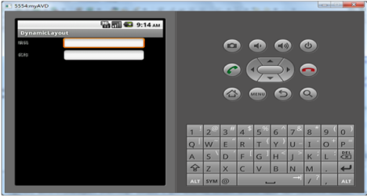
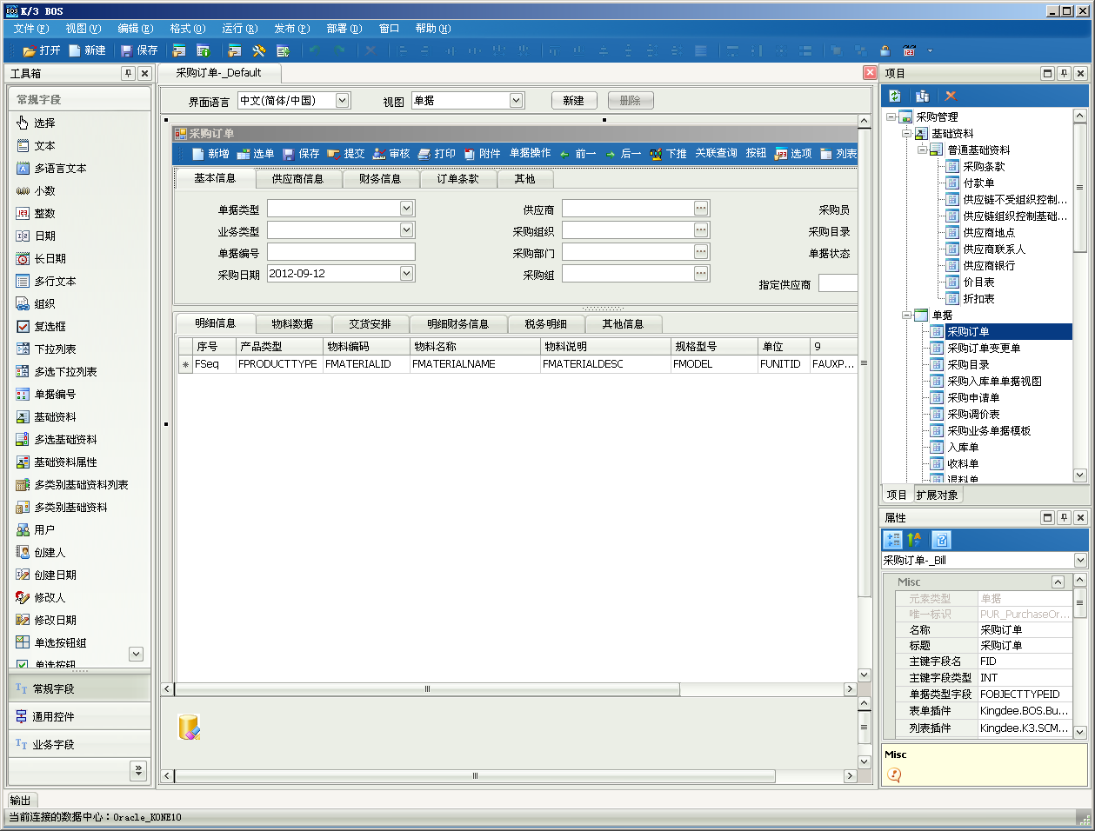
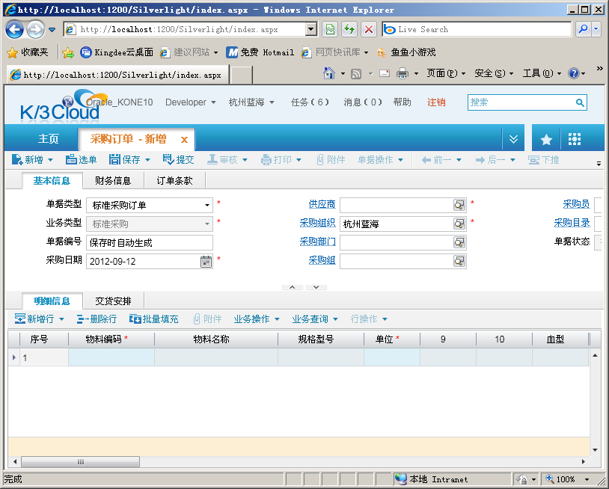
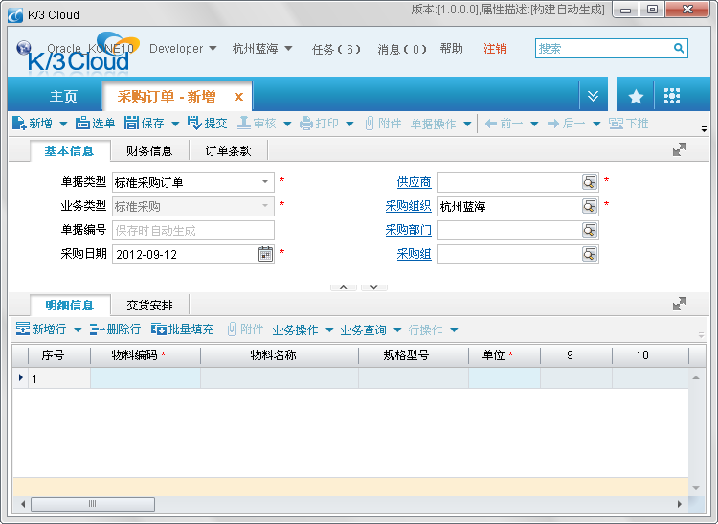
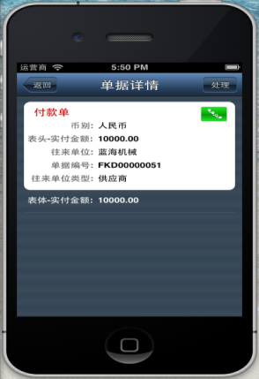
③手机端
K/3 Cloud技术平台动态性---变化多“端”
①浏览器端
②桌面客户端
③Office客户端
④手机端
基于开放的界面服务接口开发的不同的前端，实现一次设计多“端”运行；设计时即运行时，界面元素、操作、逻辑配置的变动实时动态运行

Slide 13


K/3 Cloud技术平台易用性
谁可以用Ｋ/3 Cloud 技术平台？
K/3 Cloud 开发人员
K/3 Cloud 需求人员
伙伴 开发人员
客户 业务人员
面向业务人员的建模体系，使各种角色都能对业务功能进行配置性开发（90%配置+10%开发）

Slide 14
K/3 Cloud BOS平台架构
标准应用
行业应用
移动应用
财务/制造/分销/供应链…
机械/电子/医疗/零售…
工作台/SDK/云之家/微信
平台化业务架构
智能会计平台
核销核算平台
信用管理平台
库存管理平台
预警平台
…
协同开发云
协同管理
集成开发平台
移动平台
应用管理
单据设计平台
开发部署平台
成员管理
流程设计平台
移动运行引擎
成果发布
套打设计平台
云模版服务
部署管理
报表设计平台
云消息服务
动态领域模型
模型库
动态建模
动态服务
解释引擎
基础服务框架
缓存
事务
安全
权限
日志
异常
消息
国际化
Notes:
K/3 Cloud BOS 平台提供集成开发平台、报表平台、套打平台、工作流平台、业务流程平台、移动开发平台，打造“标准、开放、动态、易用”BOS平台，为企业实现量身定制的ERP产品，实现社会化规模化交付.

Slide 15
BOS平台架构特性
BOS IDE功能亮点
BOS IDE客户案例
BOS IDE新增功能
主题

Slide 16
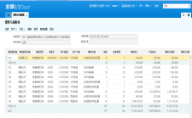
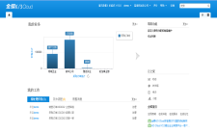


BOS集成开发平台解决方案蓝图
发布展示
业务领域
财务会计
Silverlight\WPF多端展示
门户仪表盘
Office集成
移动设备
基础资料、单据、账表、动态表单、系统参数、
弹性域、移动业务
基础资料、单据
动态表单、账表
单据类报表
列表类报表
SQL 增强报表
成本管理
资产管理
业务对象设计
（新建、继承、扩展）
套打模板设计
（新建、复制、导入）
标准报表设计
（新建、复制、导入）
供应链
生产制造
字段集、控件集
属性组合
控件集、区段集、
数据源、属性组合
字段集、控件集
属性组合
控件集、数据源
属性组合
人力资源
集成开发平台
套打设计平台
万能报表平台
流程中心
集成开发平台
套打设计平台
基础管理
BOS平台
（元数据、动态领域模型）
…

Slide 17
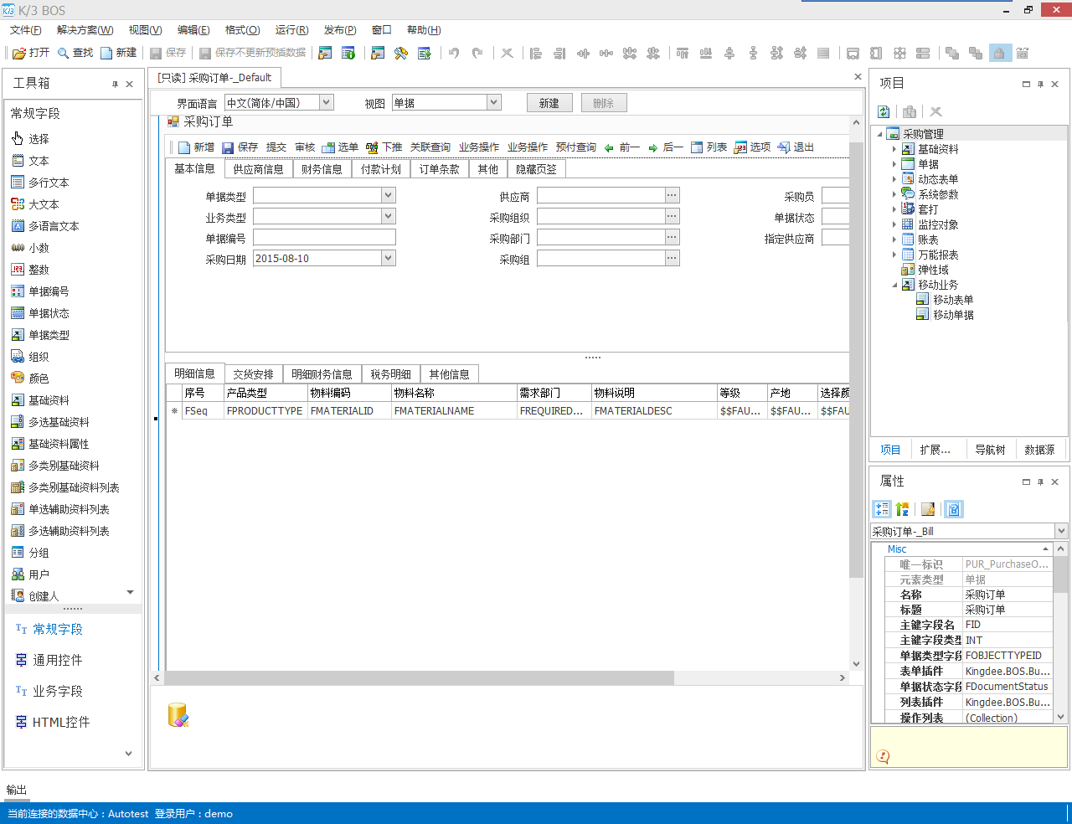
BOS简介-BOS IDE
菜单栏
工具栏
视图栏
项目管理窗口
工具箱
工作区
属性窗口
输出窗口
任务栏

Slide 18
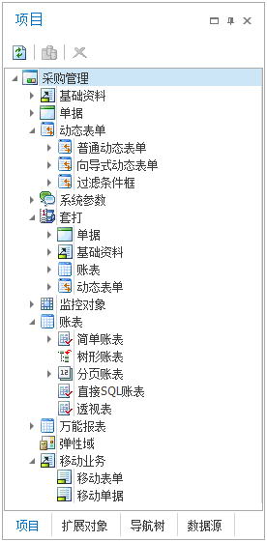
业务对象类型
业务对象类型
基础资料
普通动态表单
单据
向导式动态表单
动态表单
过滤条件框
系统参数
简单账表
监控对象
树形账表
账表
分页账表
弹性域
直接SQL账表
移动业务
透视表
移动表单
移动单据

Slide 19
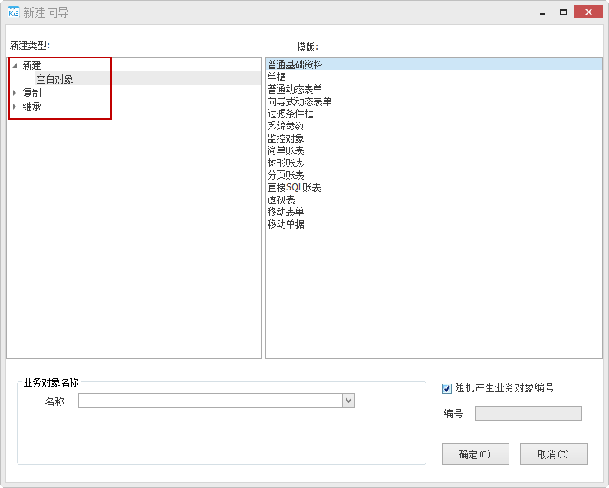
业务对象创建方式
功能亮点与价值
功能亮点
新建空白对象；
复制现有业务对象；
继承基对象模板。
业务价值
提供快速创建业务对象功能

Slide 20
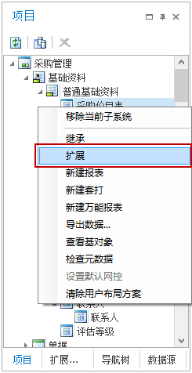
业务对象修改方式
功能亮点与价值
功能亮点
通过扩展的方式对系统预置业务对象做修改；
业务价值
单据多次扩展后运行时的效果，是每次扩展后的差量叠加；

Slide 21
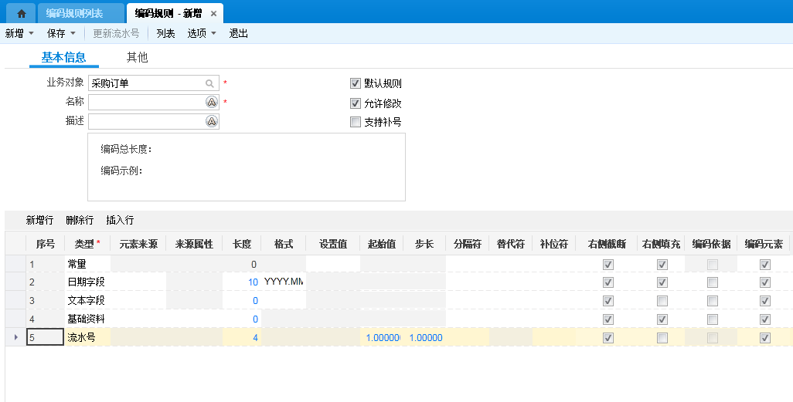
通用功能-编码规则
功能亮点与价值
功能亮点
提供多种类型的编码元素；
支持编码依据控制流水号；
支持多套编码规则；
提供补号功能；
业务价值
按编码规则生成单据编码；

Slide 22
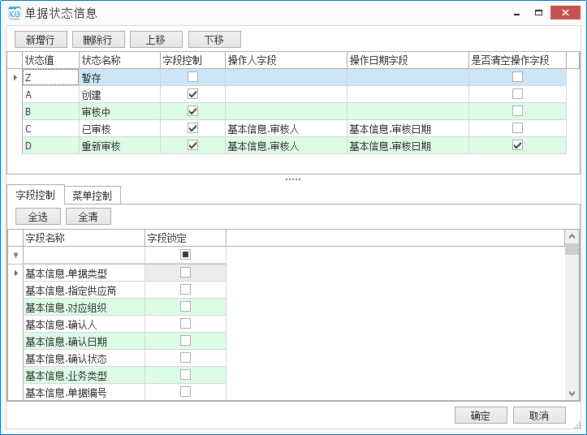
通用功能-单据状态
功能亮点与价值
功能亮点
支持设置不同状态下的界面锁定控制、字段锁定控制、按钮锁定控制；
通过操作设置关联的状态值，可返回相应的状态名称；
业务价值
单据状态字段支持添加至单据头及单据体；
通过配置状态值控制单据及表体的字段、菜单的锁定性；

Slide 23
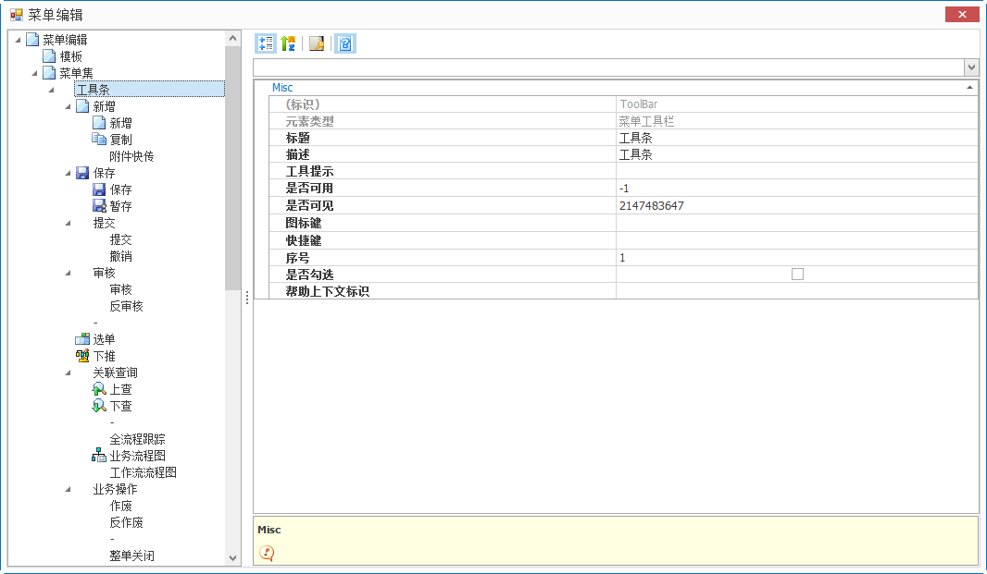
通用功能-菜单集合
功能亮点与价值
功能亮点
支持设置单据菜单；
支持设置列表菜单；
支持设置单据体菜单；
业务价值
菜单编辑界面可定义单据界面工具栏按钮的名称、图标、位置等属性；
编辑点击事件服务和操作，实现按钮的功能；

Slide 24
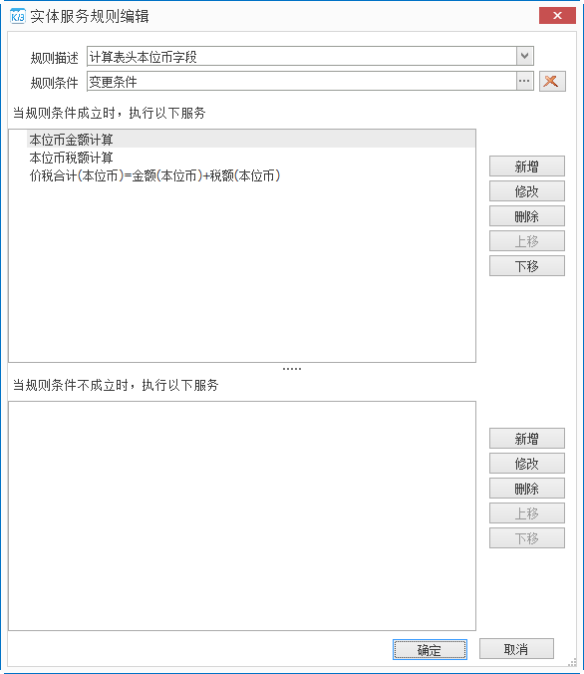
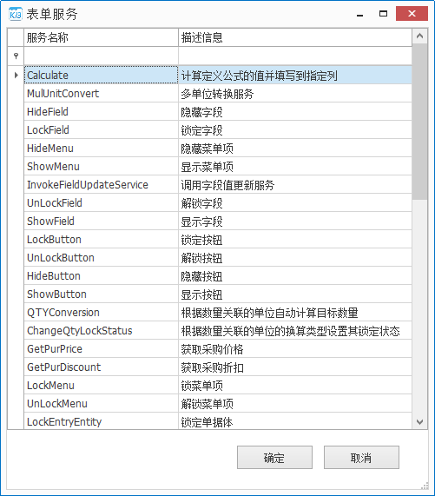
通用功能-事件与服务
功能亮点与价值
功能亮点
值更新事件
列表双击事件
实体服务规则
业务价值
只需通过事件调用服务来定义单据项目及相关属性，即能完成相关功能的定义；
将大量的编程工作简化成简单的公式定义，提升易用性，降低开发成本及难度；

Slide 25
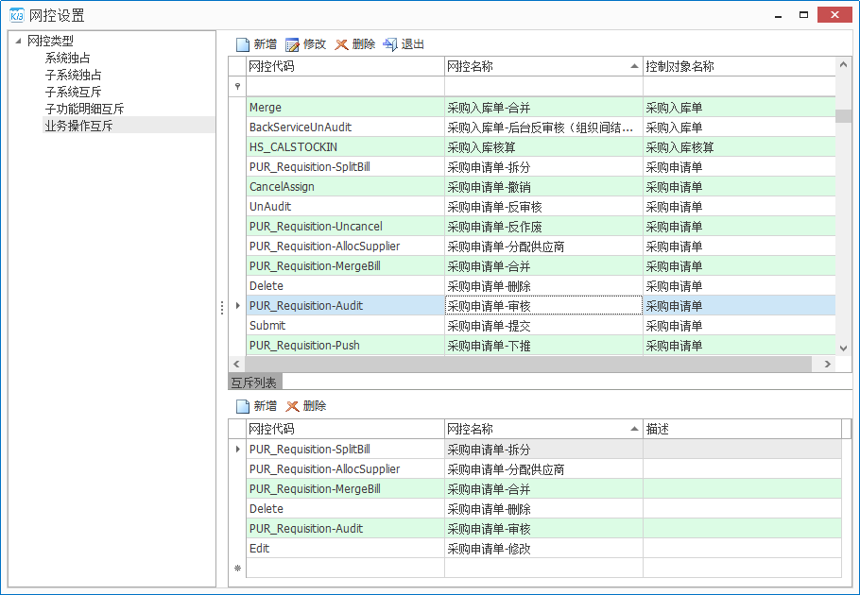
通用功能-网络控制
功能亮点与价值
功能亮点
系统独占
子系统独占
子系统互斥
子功能明细互斥
业务操作互斥
业务价值
为了保证Cloud系统的性能以及数据的正确性和独立性，对一些大量占用系统资源的功能或者相互之间同时运行会影响数据正确性的功能，设置功能互斥，进而对这些功能实施控制；

Slide 26
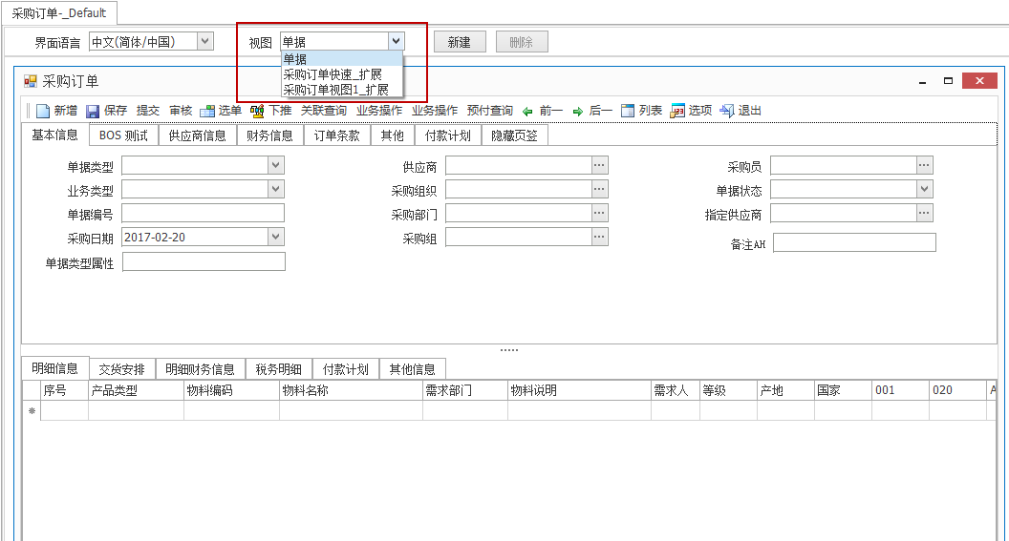
通用功能-单据视图
功能亮点与价值
功能亮点
视图是指单据上的控件，做了功能定制之后的布局方案；
业务价值
一张单据支持配置多个视图，设置的单据视图；
支持在工作流、单据类型，以及快速录单中调用；
无需再设置界面控制方式，而是直接选取合适的视图来实现界面控制；

Slide 27
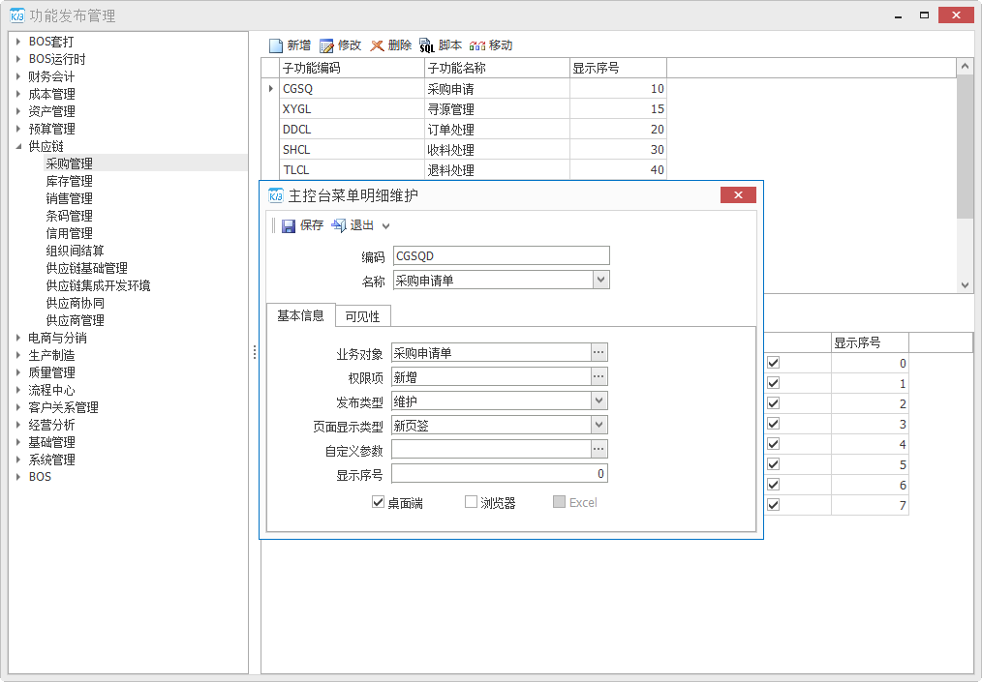
通用功能-发布
功能亮点与价值
功能亮点
发布的业务对象类型有基础资料、单据、账表；
业务价值
设置好的业务对象可以通过发布功能，发布到主控台界面；
用户登录主控台后，可通过该功能生成的链接调用BOS业务对象相应功能；

Slide 28
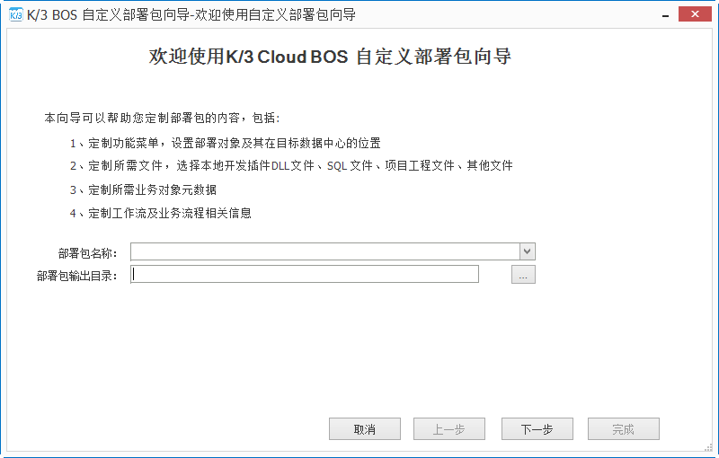
通用功能-部署
功能亮点与价值
功能亮点
BOS自定义业务对象、扩展对象可以通过部署功能，制作成部署包；
目标数据中心安装部署包支持将部署包内的业务对象发布到主控台；
业务价值
通过部署功能，实现跨数据中心资源共享；

Slide 29
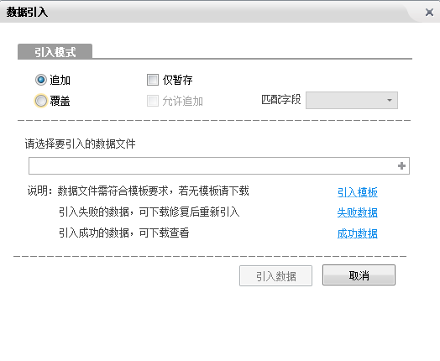
通用功能-引入引出
功能亮点与价值
功能亮点
支持追加引入；
支持覆盖引入；
支持设置引入模板设置；
业务价值
应用与系统初始化；
方便用户快速实施、快速上线；

Slide 30
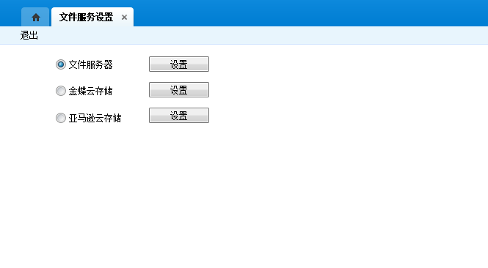
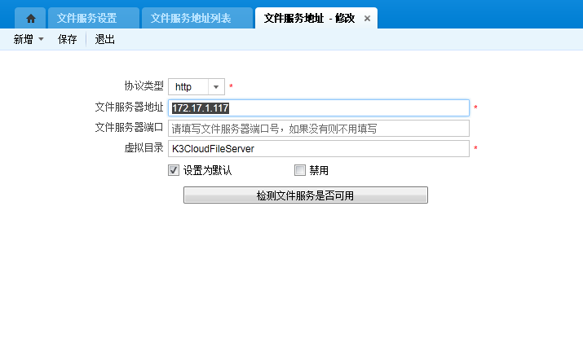
通用功能-文件服务
功能亮点与价值
功能亮点
支持设置文件服务器存储；
支持设置文件在线预览；
业务价值
实现客户端与文件服务器文件传输；
提升数据库服务器性能；
降低了附件管理的复杂程度；
减少了数据维护成本；

Slide 31
套打设计平台解决方案蓝图
套打设置
模板选择
方案设置
多模板设置
套打打印
连续套打
合并套打
选择套打
套打预览
连续套打预览
合并套打预览
选择套打预览
套打导出
连续套打导出
合并套打导出
选择套打导出
数据源
基础资料
排序打印
汇总打印
节纸打印
分组打印
分页打印
动态列打印
分层打印
自动换行
自动缩小
图片打印
承前过次
子单据体打印
单据
报表型
套打型
层设置
样式设置
页面设置
分组管理
属性设置
嵌套设置
动态表单
通用控件
（多种控件类型）
系统变量
（用户）
常用公式
（页码、时间、行号）
工作流
（审批流、工作流）
套打设计平台
（套打引擎）
帐表
BOS集成开发平台支撑
（BOS平台核心引擎）

Slide 32
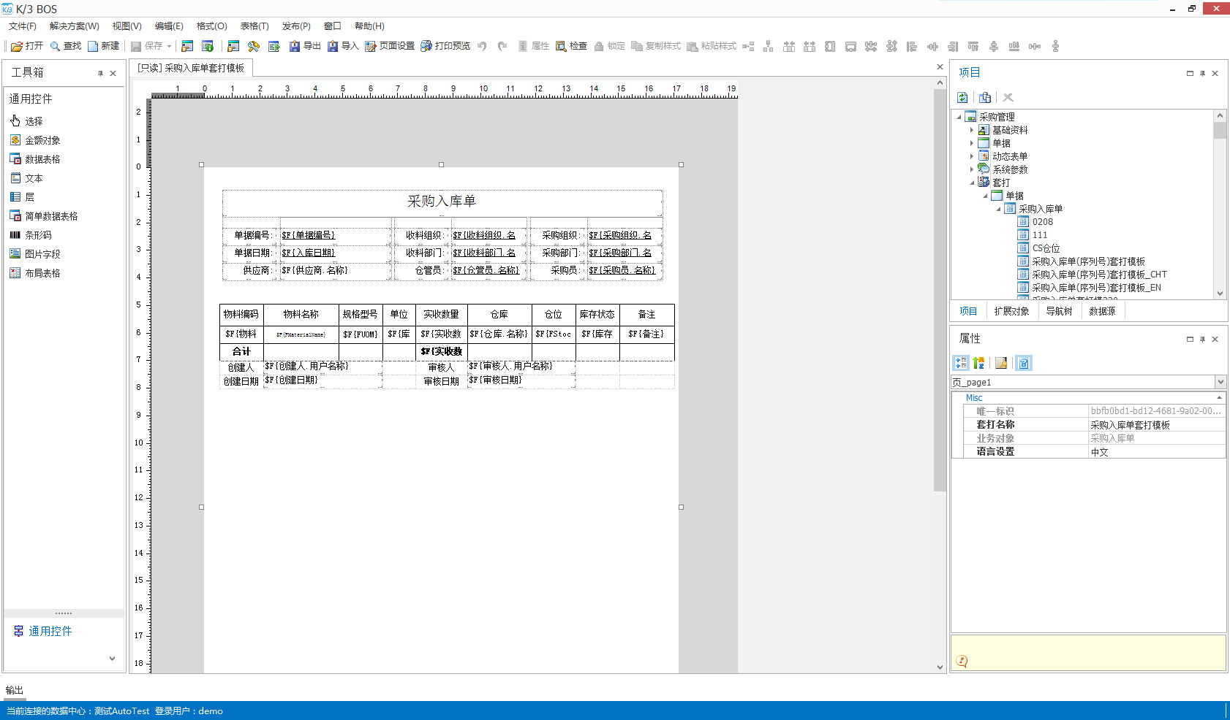
套打设计平台
菜单栏
工具栏
工具箱
项目栏
设计区
属性栏
输出栏

Slide 33
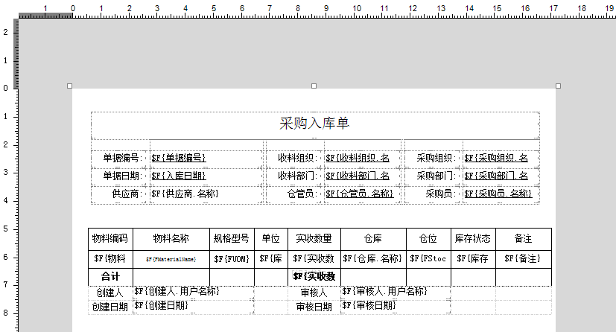
模板设计
功能亮点与价值
功能亮点
新建全新套打模板、复制现有套打模板；
添加工具箱文本、数据表格、布局表格等控件至套打设计界面；
将数据源栏字段拖放至控件内，实现控件与数据源关联；
业务价值
方便快捷的设计套打模板；
从工具箱拖入控件，从数据源窗口拖入字段数据源至控件

Slide 34
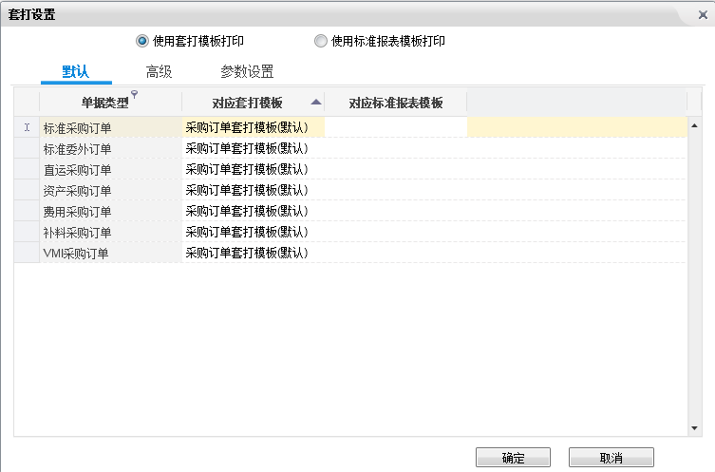
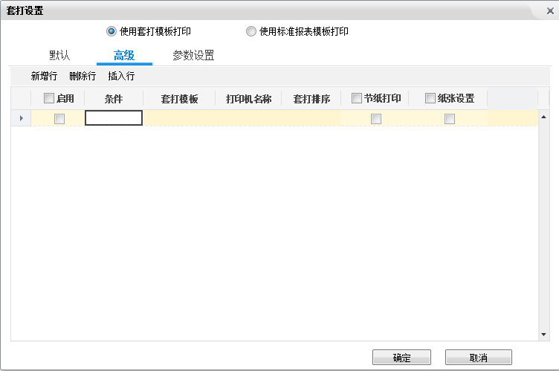
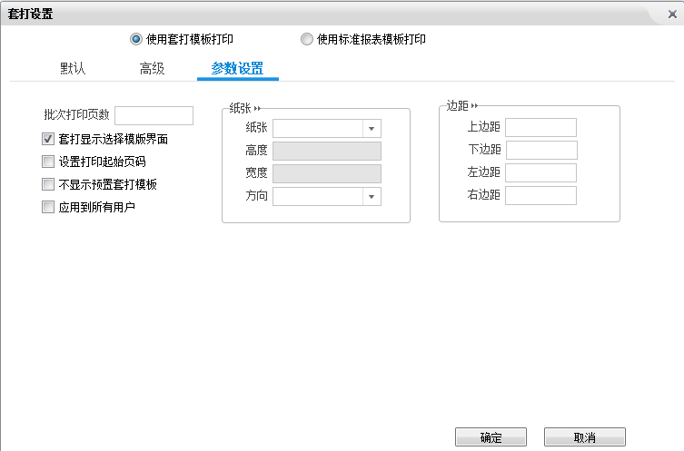
套打配置
功能亮点与价值
功能亮点
通过单据界面工具栏【套打设置】按钮，选择单据的套打模板；
套打设置高级菜单支持设置套打方案；
支持设置打印条件；
支持设置多模板打印；
支持设置节纸打印；
支持设置默认打印机；
业务价值
方便快捷的为单据配置套打模板；

Slide 35
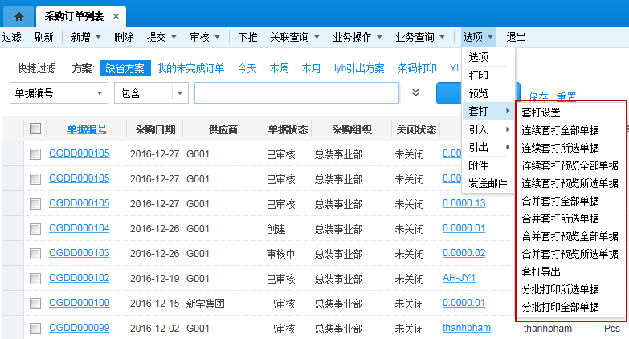
套打打印
功能亮点与价值
功能亮点
支持连续套打；
支持合并套打；
支持分批打印；
支持分批套打；
支持套打导出
业务价值
通过单据工具栏打印操作，进行单据套打；

Slide 36

万能报表解决方案蓝图
系统数据
展示
方式
基础资料
Silverlight\WPF\Html5多端展示
门户仪表盘
Excel集成
移动设备
排序、汇总打印
多单据体打印
套打
主从报表
汇总报表
交叉报表
基础数据源
汇总数据源
交叉数据源
图表报表
图形报表
图表+图形报表
单据类报表
列表类报表
数据源
SQL增强报表
单据
控件集成
（多种控件类型）
区段集成
（多表头+多表体）
图表集成
（图形+图表）
数据源集成
（单数据源+多数据源）
万能报表平台
（报表设计平台+报表引擎）
帐表
BOS平台支撑
（单据数据源+列表数据源+直接SQL数据源+账表数据源）

Slide 37
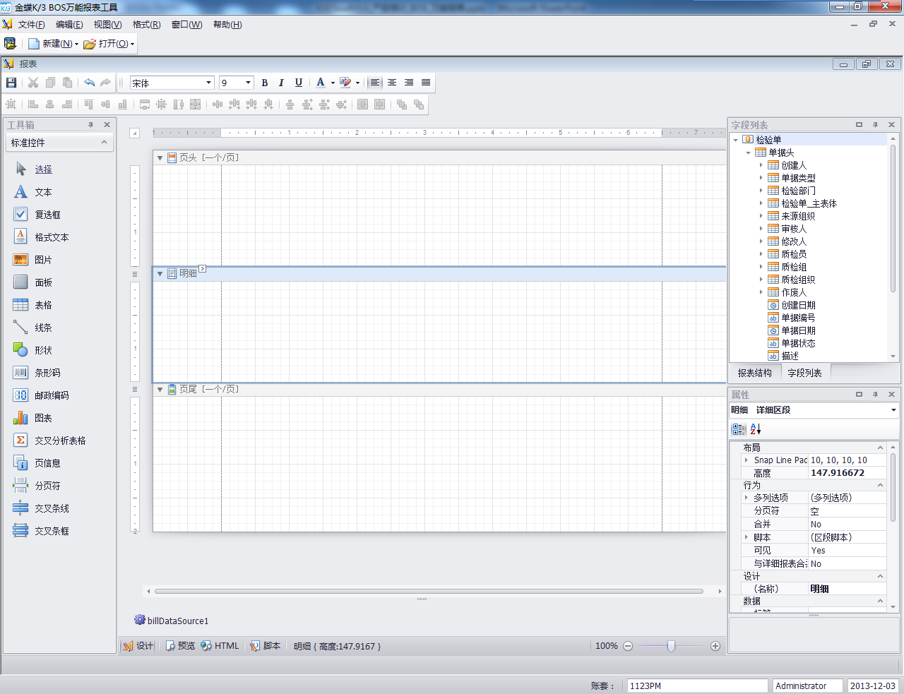
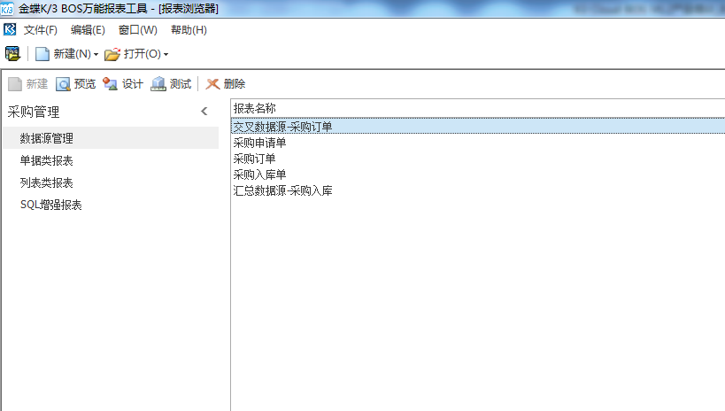
报表设计器
菜单栏
项目管理窗口
工作区
工具箱
属性窗口

Slide 38
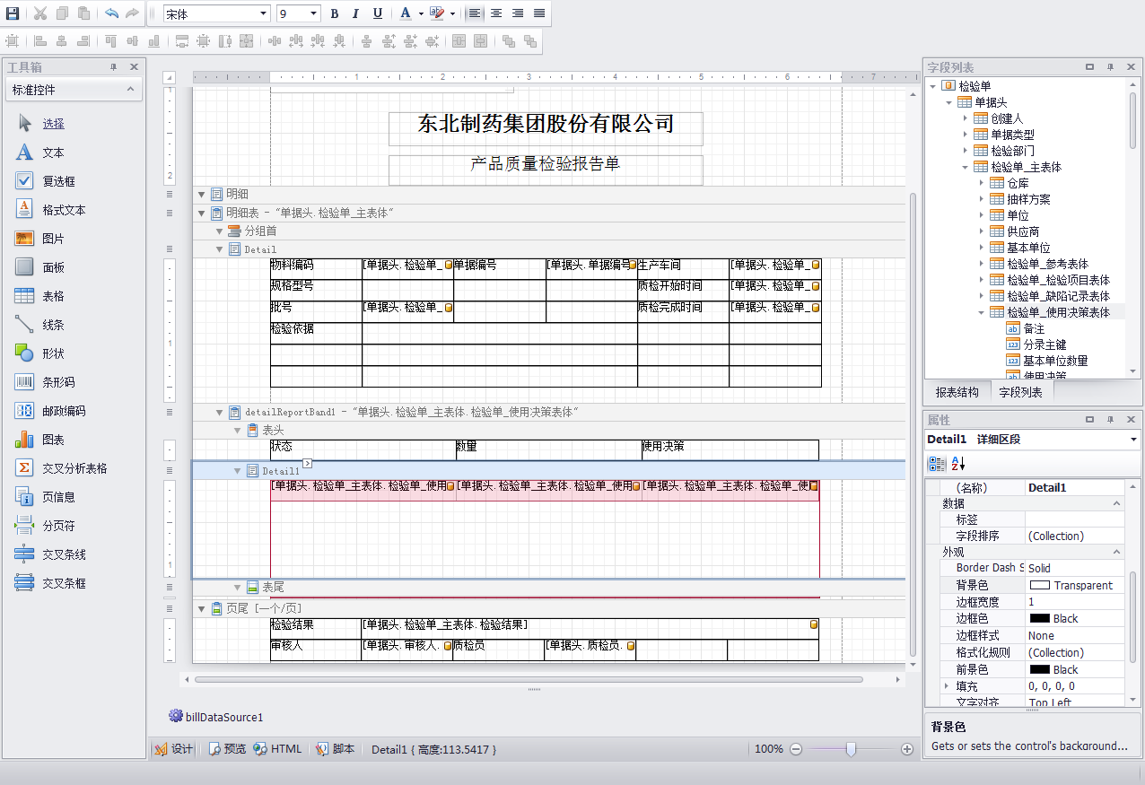
单据类报表设计
功能亮点与价值
功能亮点
大文本打印
多单据体打印
子单据体打印
自动换行打印
自动翻页打印
跨页输出打印
条码打印
汇总打印
排序打印
文件导出
业务价值
通过单据工具栏打印操作，进行单据套打；

Slide 39
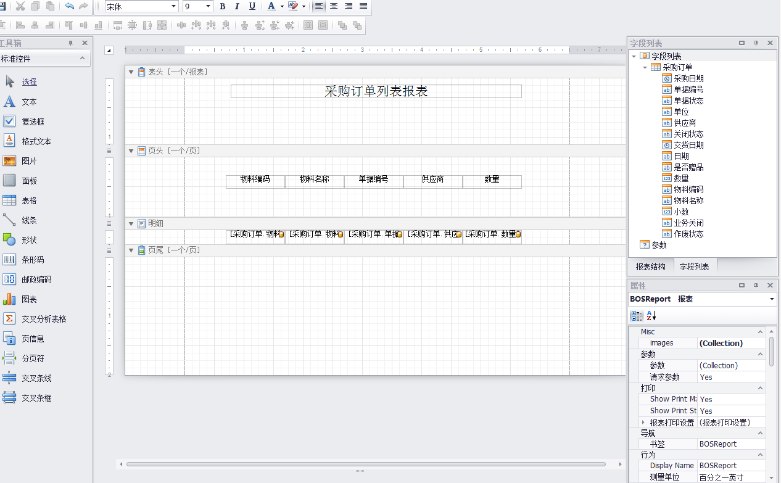
列表类报表设计
功能亮点与价值
功能亮点
明细报表
主从报表
分组汇总表
交叉分析表
业务价值
可快速定义以单据列表为数据源的简单查询类报表；

Slide 40
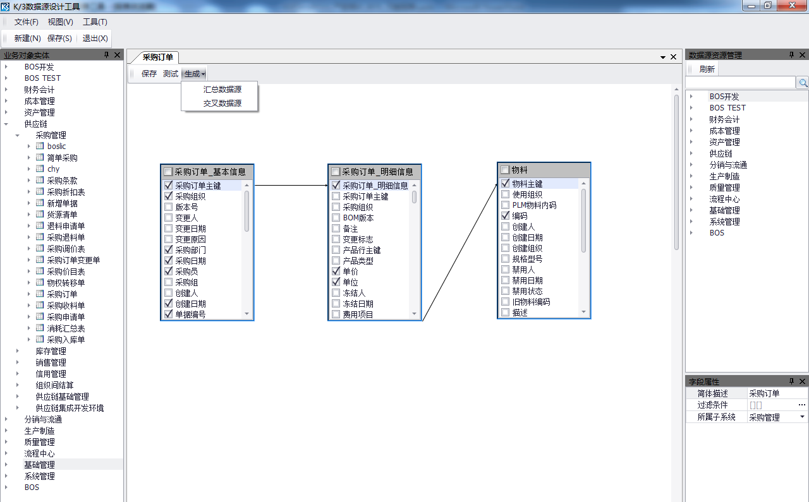
数据源设计
功能亮点与价值
功能亮点
支持基础数据源
支持汇总数据源
支持交叉数据源
业务价值
能够自定义各种样式的数据源生成报表

Slide 41
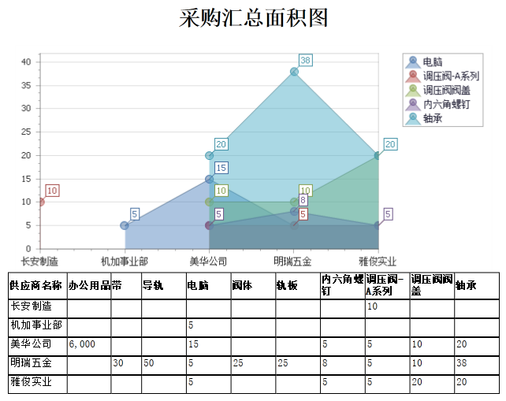
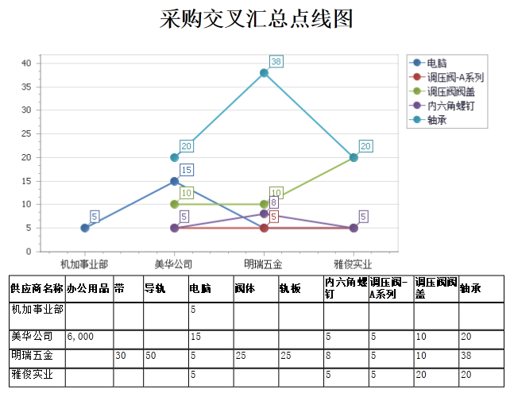
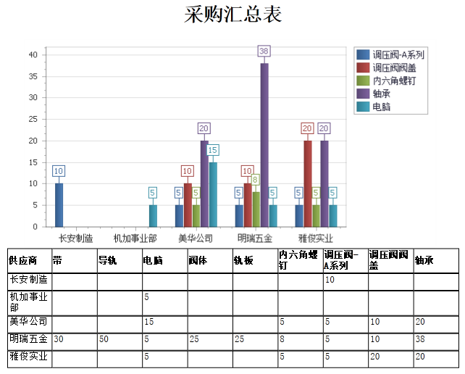
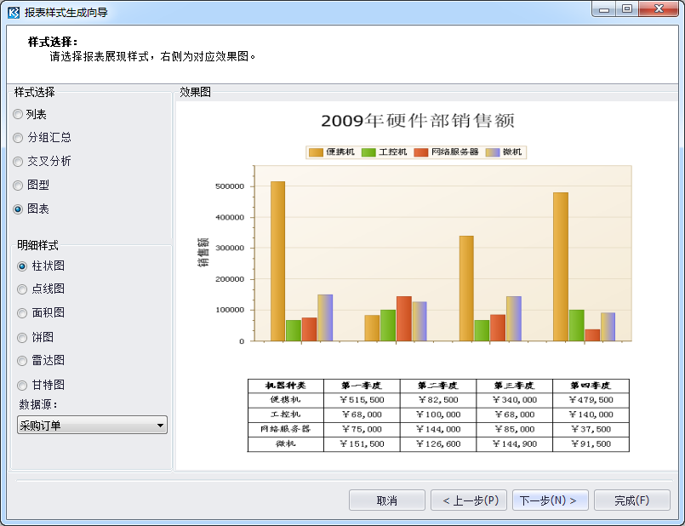
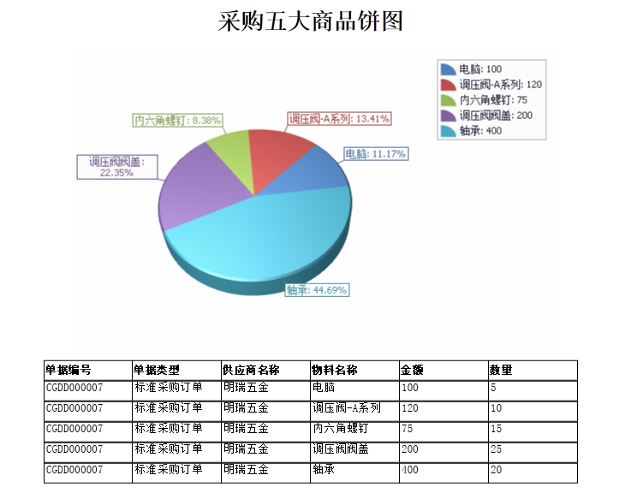
SQL增强报表设计
功能亮点与价值
功能亮点
报表向导
图形报表
图形+图表报表
分组汇总报表
交叉分析报表
多数据源报表
业务价值
支持通过报表向导快速定义功能复杂的图形及图表类型的报表。

Slide 42
BOS平台架构特性
BOS IDE功能亮点
BOS IDE客户案例
BOS IDE新增功能
主题

Slide 43
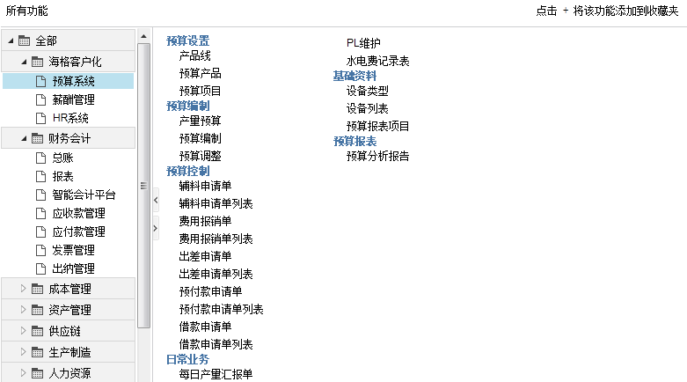
海格-全新开发预算系统
预算系统：3个基础资料+1个报表+11个单据= 2个开发+1个月时间

Slide 44
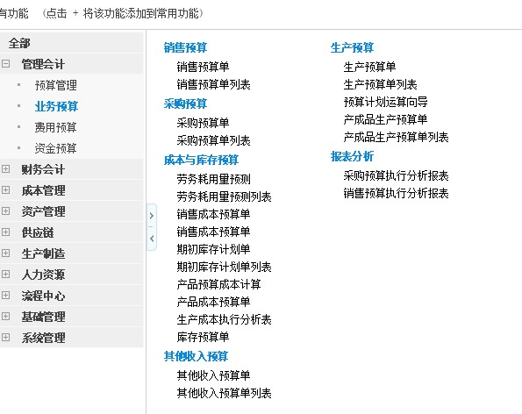
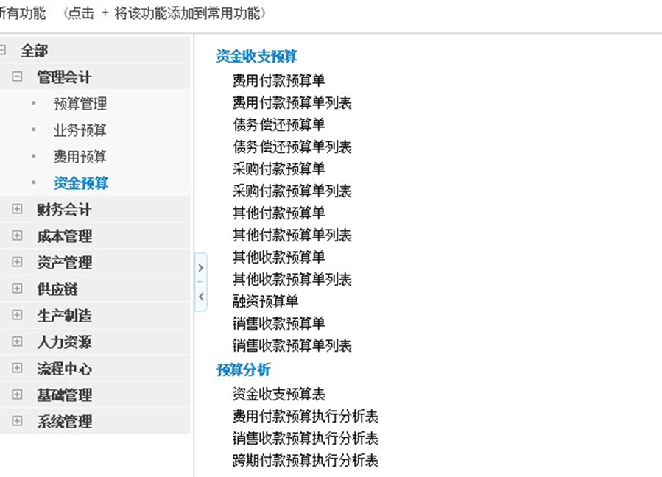
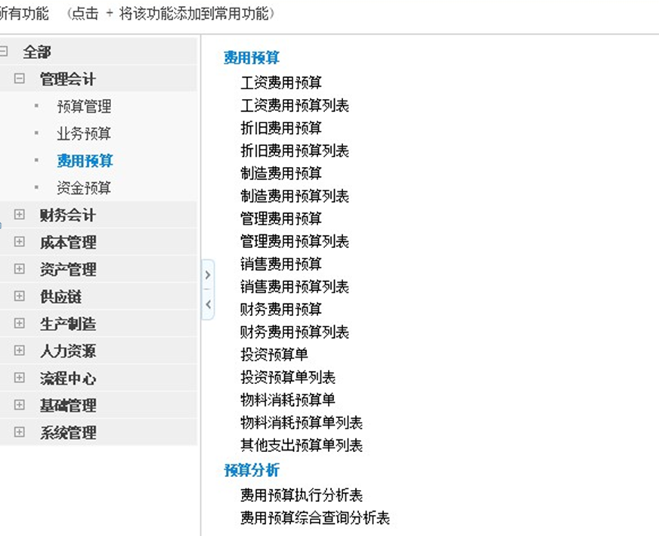
东药预算项目
预算项目（共计35张单据、9张报表）= 6个开发+2个月时间
Notes:
4个设计，6个开发（设计主要完成核心功能的开发），其中4个无K3Cloud开发经验，2个客户的开发人员（未学过C#），1个是毕业生

Slide 45
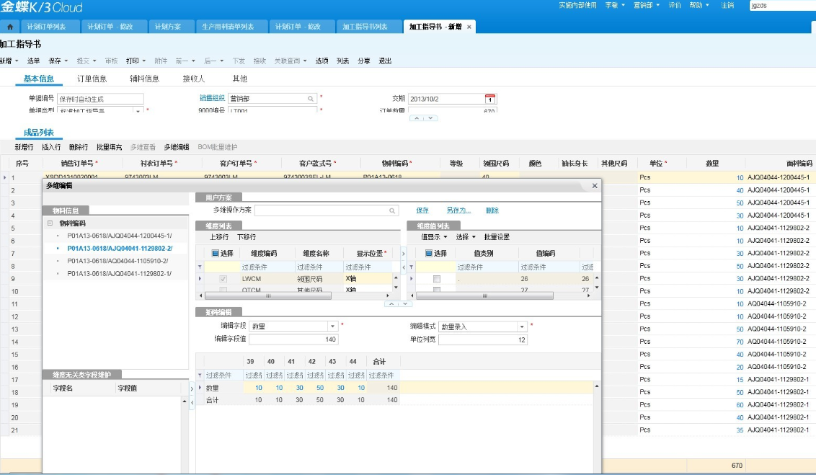
鲁泰基于平台部分行业开发成果
高效、易学：1周的BOS开发培训+开发指南文档

Slide 46


青岛海信网络—项目管理案例
青岛海信网络科技股份有限公司成立于1998年10月，是海信集团发展战略中信息板块的核心力量。公司秉承海信集团“高科技、高质量、高水平服务、创国际名牌”的发展战略，围绕城市交通管理、智慧城市、交通运输管理、轨道交通管理、运维服务管理等产业方向，立足自主研发，专业从事智能交通领域核心技术研究，研发具有自主知识产权的智能交通系统系列产品。
海信网络科技作为国家规划布局内重点软件企业，是中国智能交通协会常务理事单位、交通标准化理事会常务理事单位。主持参与19项交通领域国家、行业标准的制定（17项国家标准，2项行业标准）。承担了国家科技部、发改委、工信部等26项国家科技攻关与新技术产业化项目。申请了447项专利和软件著作权，其中发明专利133项，是国内智能交通领域申报专利和软件著作权数量最多的企业。

Slide 47
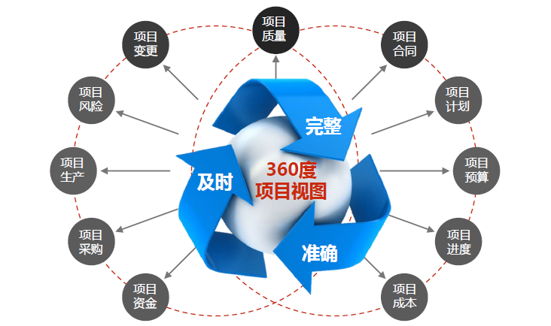
项目360度全面管控
Notes:
以项目为核心主线，进行全程业务的管理和管控，将与项目有关的合同、计划、预算、进度、成本、资金、采购、生产、风险、变更、质量等信息，统一集中到项目管控平台，可以通过项目查询，快速清晰掌握项目项目状况，帮助企业形成快速的项目决策分析支持平台。

Slide 48
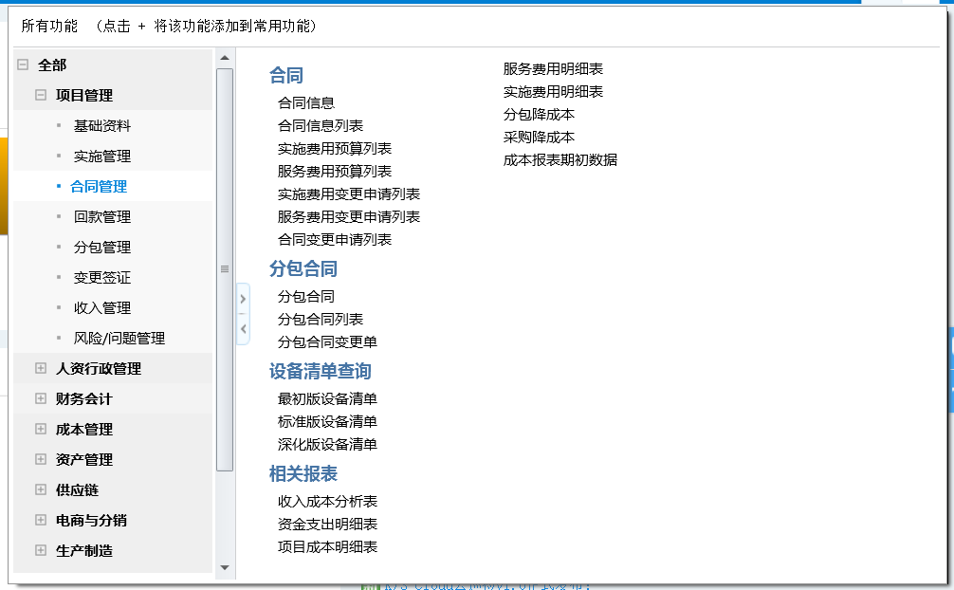




青岛海信网络—项目管理案例
开发
4
3
月
高效定制：项目管理系统=基础资料34张+单据77张+报表30张；

Slide 49
BOS平台架构特性
BOS IDE功能亮点
BOS IDE客户案例
BOS IDE功能亮点
主题

Slide 50
K/3Cloud V6.2 BOS平台新增功能
BOS IDE
文件服务器与金蝶云盘对接
业务单据数据模版应用
WebAPI提供测试平台、日志
文件服务扩展框架
Html5领域模型设计框架
套打
套打标准报表模版高级打印设置
单据节纸打印支持按单据记录页码
套打支持直接SQL账表表头字段为数据源
套打数据源变量增加获取当前组织

Slide 51



业务单据数据模版应用
功能介绍
基于ERP业务单据数据保存模板。
业务单据录入时，引用数据模板，实现快速录入。
支持模板管理，多模板应用支持模板管理，多模板应用。

Slide 52



文件服务扩展框架
功能介绍
提供文件存储和读取的扩展框架，支持集成第三方文件服务。
以不变应万变，客户的各种特性需求都可通过扩展接口来定制。
支持多文件服务器，同时支持数据库存储、云存储、磁盘存储的文件访问。
附件在线预览支持窗口最大化
附件在线预览支持前一、后一导航
基础资料含有附件分配后，使用组织支持查看附件

Slide 53



Html5领域模型设计框架
功能介绍
BOS IDE 提供Html5领域模型及设计框架。
支持创建、发布Html5业务对象，包括基础资料、单据、动态表单。
流程瓶颈分析

Slide 54


Html5过滤方案发布
功能介绍
过滤方案支持发布。
主控台快速查看界面可以直接打开已发布的过滤方案。
流程瓶颈分析

Slide 55
WebAPI提供测试平台、日志
功能介绍
K/3Cloud WebAPI 是基于动态领域模型及标准的业务逻辑封装的轻量级resetfull风格的接口。
WebAPI 提供测试平台。
WebAPI 提供后台日志。
WebAPI提供暂存接口。

Slide 56

模糊查询
功能介绍
多类别基础资料字段模糊查询
基础资料下拉模板查询支持定位到首行
多类别基础资料支持“支持下拉模糊查询

Slide 57


引入/引出
功能介绍
引出所有页与引出和引出所有页至一个标签数值型字段格式一致，改为数字格式
引出文件之后关闭下载界面删除临时目录中文件
大文本导入导出正文
覆盖引入匹配字段支持多语言文本
流程运营分析
流程瓶颈分析

Slide 58


过滤
功能介绍
列表过滤缺省方案、快捷过滤缺省方案支持自定义
支持自动保存私有过滤方案
支持自动保存缺省过滤方案
列表过滤筛选条件增加“今天后第(天)”，用于具体到今天后的第几天
流程运营分析
流程瓶颈分析

Slide 59

权限
功能介绍
业务对象扩展支持修改权限控制，并做功能权限控制
流程运营分析
流程瓶颈分析

Slide 60



字段
功能介绍
文件上传字段支持将文件字节流存储到数据库。
提供私有下拉列表字段，
枚举类型支持禁用，禁用后之前录入的单据可以查看到枚举值
按钮控件、链接控件锁定性属性增加查看时锁定，默认勾选
单据体字段支持按ctrl选择行，光标处弹出tips展示，所选行字段汇总
流程运营分析
流程瓶颈分析

Slide 61



BOS通用
功能介绍
消息推送功能完善-携带附件
多类别基础资料支持携带属性
单据体属性增加不允许复制参数
直接sql账表支持分组汇总
空操作提示信息显示控制
子单据体上使用状态转换操作及状态字段
子单据头增加过滤面板默认隐藏属性
BOS系统参数设置
流程运营分析
流程瓶颈分析

Slide 62


后台打印任务
功能介绍
列表、报表增加打印任务功能。
基于过滤条件，创建打印任务。
打印任务列表支持多个任务一同打印。
流程运营分析
流程瓶颈分析

Slide 63


标准报表多模版打印设置
功能介绍
套打设置标准报表模版提供高级打印设置。
标准报表模版支持多模板打印，支持打印条件设置。
流程运营分析
流程瓶颈分析

Slide 64


套打通用
功能介绍
单据节纸打印支持按连续套打预览模式记录页码，目前是记录总页数，要按单据记录页数。
套打支持直接sql账表表头字段数据源。
套打数据源变量提供当前组织，打印时自动取当前登陆组织。
套打设置“应用到所有用户”支持权限控制。
流程运营分析
流程瓶颈分析

